Slide 1

2026
Plan
YASMİN RUSTAMOVA
08.01.2026

Slide 2

Azərbaycan Kardiologiya Cəmiyyəti
– bu gün
800+ KARDIOLOQ ÖLKƏ ÜZRƏ
AKADEMIK + KLINIK + GƏNC HƏKIMLƏR
REGIONAL VƏ BEYNƏLXALQ ƏMƏKDAŞLIQLAR
ESC-YƏ INTEQRASIYA OLUNMUŞ CƏMIYYƏT
AKC ILDƏ BIR DƏFƏ KEÇIRILƏN TƏDBIR DEYIL, ILBOYU FASILƏSIZ FƏALIYYƏT GÖSTƏRƏN PEŞƏKAR PLATFORMADIR

Slide 3

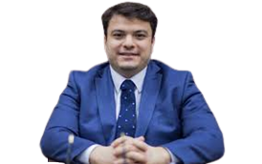
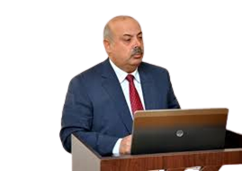
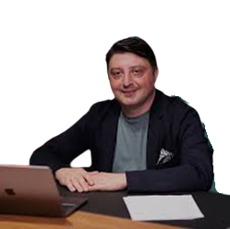
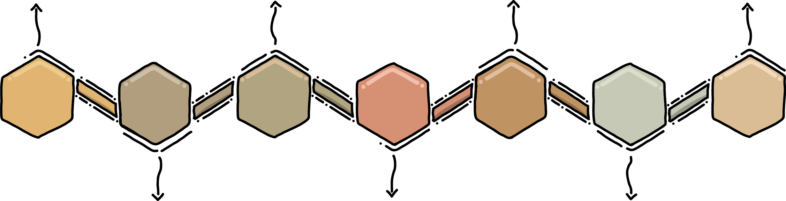
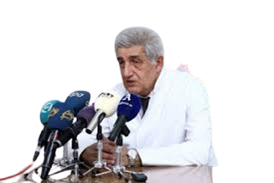
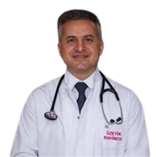
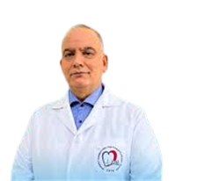
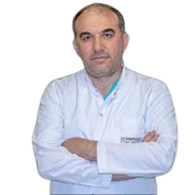
İNKIŞAF
2024
2022
2020
2018
2016
2014
2009

Slide 4

Niyə bu görüş vacibdir
SƏHIYYƏDƏ DƏYIŞƏN REALLIQ
KARDIOLOGIYA = XRONIKI XƏSTƏLIKLƏR + UZUNMÜDDƏTLI MÜALICƏ
ARTAN KARDIO-METABOLIK YÜK
HƏKIM TƏHSILI VƏ PASIYENT MAARIFLƏNDIRILMƏSI — AÇAR ROL
BIZ ARTIQ YALNIZ MÜALICƏ DEYIL, EKOSISTEM QURMALIYIQ
YASMİN RUSTAMOVA
08.01.2026

Slide 5





HƏKİM
Pasient mərkəzli
AKC
FARMKOMPANİYA
YASMİN RUSTAMOVA
08.01.2026

Slide 6


YASMİN RUSTAMOVA
08.01.2026

Slide 7
2026 üçün prioritet istiqamətlər
AKC STRATEJI XƏTTI
ÜRƏK ÇATIŞMAZLIĞI
KARDIO-METABOLIK SINDROM
WOMEN IN CARDIOLOGY / WOMEN’S HEART
DAVAMLI TIBBI TƏHSIL (CME)
REGISTRLƏR VƏ REAL-WORLD DATA
YASMİN RUSTAMOVA
08.01.2026

Slide 8

Təhsil proqramları
HƏKIM ÜÇÜN DƏYƏR YARADAN LAYIHƏLƏR
STRUKTURLAŞDIRILMIŞ KURSLAR (BASIC → ADVANCED)
REGIONAL SEMINARLAR
CASE-BASED MÜZAKIRƏLƏR
GƏNC KARDIOLOQLAR ÜÇÜN MENTORLUQ
«TƏHSIL SPONSORLUQ DEYIL — INVESTISIYADIR.»
YASMİN RUSTAMOVA
08.01.2026

Slide 9
Registrlər və real data
MILLI SƏVIYYƏDƏ KLINIK MƏLUMAT
LIPID REGISTRI
ÜRƏK ÇATIŞMAZLIĞI REGISTRI
QADINLARDA ÜİX VƏ RISK FAKTORLARI
YERLI KLINIK REALLIQ = DÜZGÜN STRATEGIYA
BU MƏLUMATLAR HƏM KLINIK, HƏM DƏ STRATEJI QƏRARLAR ÜÇÜN ƏSASDIR
YASMİN RUSTAMOVA
08.01.2026

Slide 10

Əməkdaşlıq modelləri
Biz nə təklif edirik
Sizdən gələn təklifləri gözləyirik
ELMI-TƏHSIL LAYIHƏLƏRI
BIRGƏ MAARIFLƏNDIRMƏ KAMPANIYALARI
ŞƏFFAF TƏRƏFDAŞLIQ
UZUNMÜDDƏTLI PLANLAMA
YASMİN RUSTAMOVA
08.01.2026

Slide 11


PLANLARIMIZ
YASMİN RUSTAMOVA
08.01.2026

Slide 12



AKC Practice → AKC Policy
CƏMIYYƏT ILK DƏFƏ TƏKCƏ TƏLIMÇI YOX, SIYASƏT FORMALAŞDIRAN QURUM OLUR.
MILLI LIPID PROQRAMI
SCORE2–AZ
KKS MILLI REESTRI
QADIN ÜRƏYI – AZƏRBAYCAN
FƏRQ: AKC ARTIQ “KONQRES EDƏN” YOX, ÖLKƏ SƏHIYYƏSINƏ ISTIQAMƏT VERƏN QURUM OLUR.
YASMİN RUSTAMOVA
08.01.2026

Slide 13

AKC Digital Transformation
Rəqəmsal kardiologiya ili
AKC RISK PLATFORMASI
MOBIL KALKULYATORLAR
ELEKTRON KLINIK ALƏTLƏR
GƏNC HƏKIMLƏR ÜÇÜN “DIGITAL LITERACY”
FƏRQ: REGIONDA ILK TAM RƏQƏMSAL KARDIOLOJI CƏMIYYƏT.
YASMİN RUSTAMOVA
08.01.2026

Slide 14

AKC Young
Gənclərə real yol açmaq
1 SENIOR → 2 JUNIOR MODELI
PRAKTIK MENTORLUQ (CASE, CMR, KLINIK QƏRAR)
ESC/HFA/EACVI YOL XƏRITƏSI
GƏNC HƏKIMLƏR ÜÇÜN SERTIFIKATLAR
FƏRQ: FORMAL DEYIL, REAL MENTORLUQ.
YASMİN RUSTAMOVA
08.01.2026

Slide 15

AKC Registry Era
“Ölçmədiyimizi idarə edə bilmərik”
OKS REESTRI
HF REESTRI
LIPID REESTRI
QADINLARDA ÜDX ALT-REGISTRI
FƏRQ: AKC QƏRARLARINI REAL MILLI DATA ÜZƏRINDƏ QURUR.
YASMİN RUSTAMOVA
08.01.2026

Slide 16

AKC International Voice
Azərbaycan kardiologiyasının səsi
ESC ILƏ BIRGƏ SESSIYALAR
REGIONAL CAUCASUS–CENTRAL ASIA FORUM
BIRGƏ GUIDELINE ADAPTATION
AKC ADINDAN BEYNƏLXALQ MÖVQE SƏNƏDLƏRI
FƏRQ: AKC “TƏDBIR IŞTIRAKÇISI” YOX, TƏRƏFDAŞ OLUR.
YASMİN RUSTAMOVA
08.01.2026

Slide 17

AKC → içtimayətə
Həkimdən xalqa çıxış
“ÖZ RISKINI BIL” KAMPANIYASI
MƏKTƏBLƏRDƏ ÜRƏK SAĞLAMLIĞI – SIQARETIN ÇƏKMƏMƏYI VƏ S.
SOSIAL MEDIA + TV (RADIO REKLAM – SIQARET? BU GÜN TƏZYIQINI ÖLÇDÜNMÜ?)
HƏYAT TƏRZI DƏYIŞDIRILMƏSI KAMPANIYASI (QIDALANMA- ZEYTUN YAĞI, DUZUN AZALTMASI, FIZIKI HƏRƏKƏT, (FITNESS ZALLAR))
SADƏ DILDƏ, DÜZGÜN MESAJ – AKC IG VƏ FB VIDEOLAR
İCD IÇTIMAYI YERLƏRDƏ
YASMİN RUSTAMOVA
08.01.2026
FƏRQ: AKC ICTIMAIYYƏT ÜÇÜN GÖRÜNƏN VƏ ANLAŞILAN QURUM OLUR.

Slide 18
YANVAR
FEVRAL
MART
20-21 Fevral 2026
3 Mart 2026
KARDIOMETABOLIK SINDROM VƏ NADIR XƏSTƏLIKLƏRI KONFRANSI
AZ.TIBBINDƏ GÜCLÜ QADINLAR GÖRÜŞÜ
İÇTIMAI-SOSIAL LAYIHƏ
3 Mart 2026
REGIONAL İCLAS-GƏNCƏ
İLK 6 AY
APREL
MAY
İYUN
16 May 2026
5-6 İyun 2026
REGIONAL İCLAS-LƏNKƏRAN
ÜRƏK ÇATIŞMALIĞI
KONQRESİ
YASMİN RUSTAMOVA
08.01.2026

Slide 19
IYUL
AVQUST
SENTYABR
GƏNC KARDIOLOQLAR FORUMU
İKINCI 6 AY
OKTYABR
NOYABR
DEKABR
3 Oktyabr 2026
14 Noyabr 2026
4-5 Dekabr 2026
REGIONAL İCLAS-NAXÇIVAN
REGIONAL İCLAS-QƏBƏLƏ
MİLLİ KONQRES
17 Oktyabr 2026
İNVAZIV KARIDOLOGIYA KONQRESI
YASMİN RUSTAMOVA
08.01.2026

Slide 20
TEAM WORK
Coming Together is a Beginning
Keeping Together is Progress
Working Together is Success
YASMİN RUSTAMOVA
08.01.2026

